Slide 1
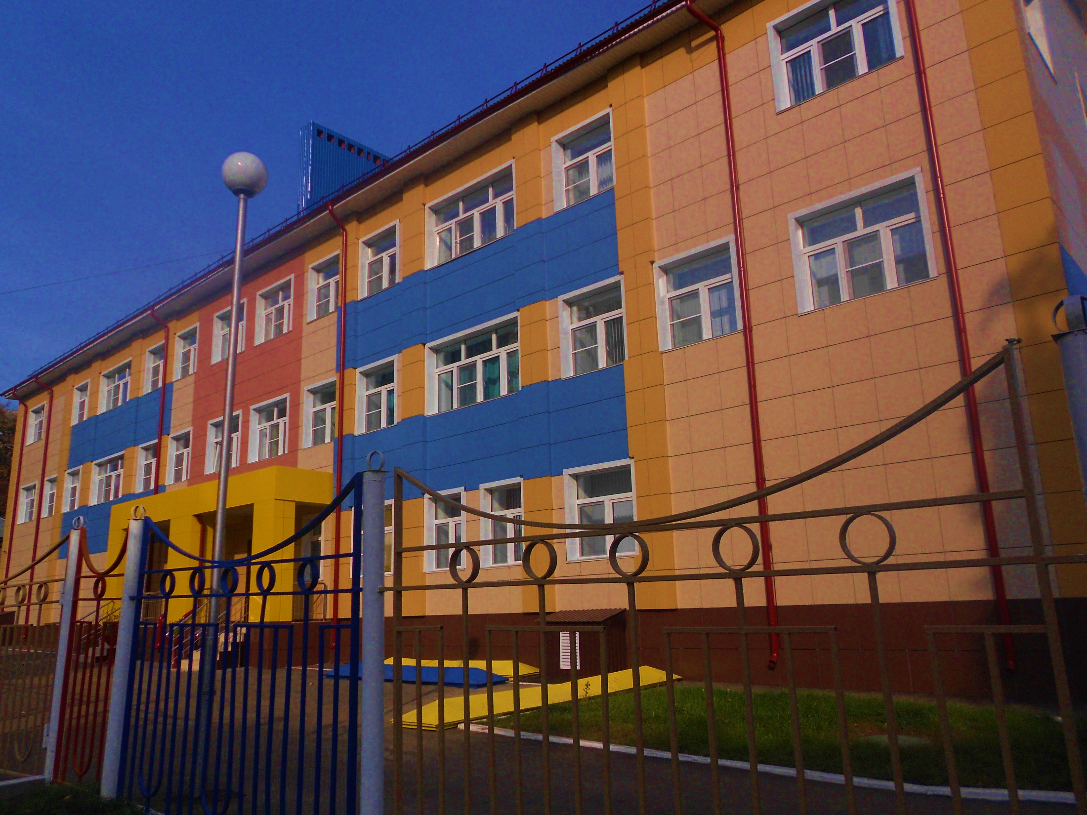
МБДОУ «Детский сад «Радуга» комбинированного вида Рузаевского муниципального района Структурное подразделение «Детский сад № 3 комбинированного вида»
Виртуальная экскурсия

Slide 2
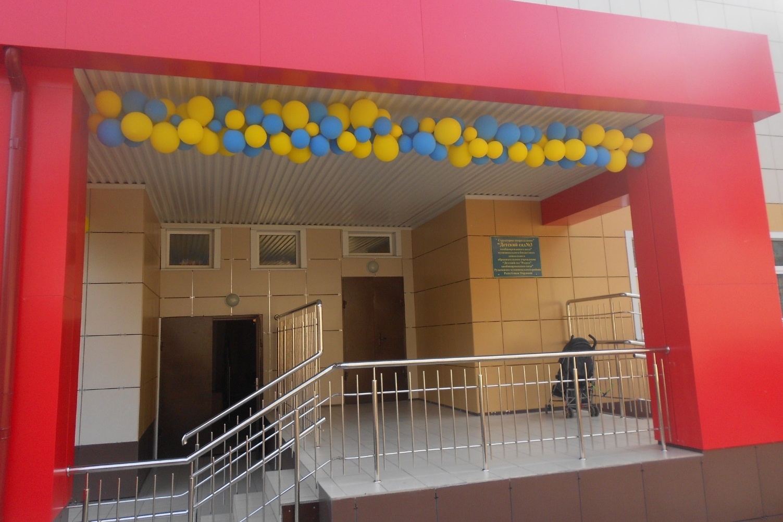
Открытие детского сада

Slide 3
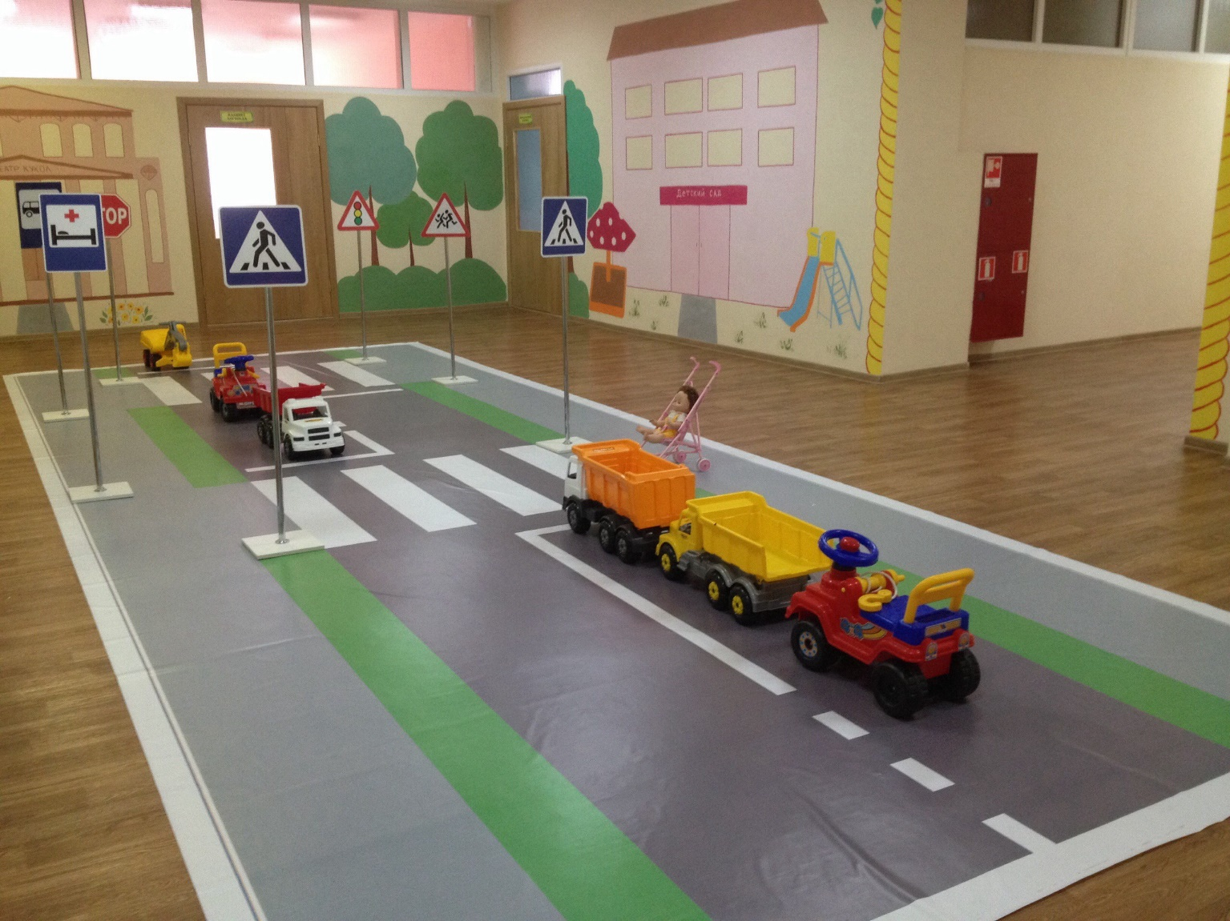

Slide 4
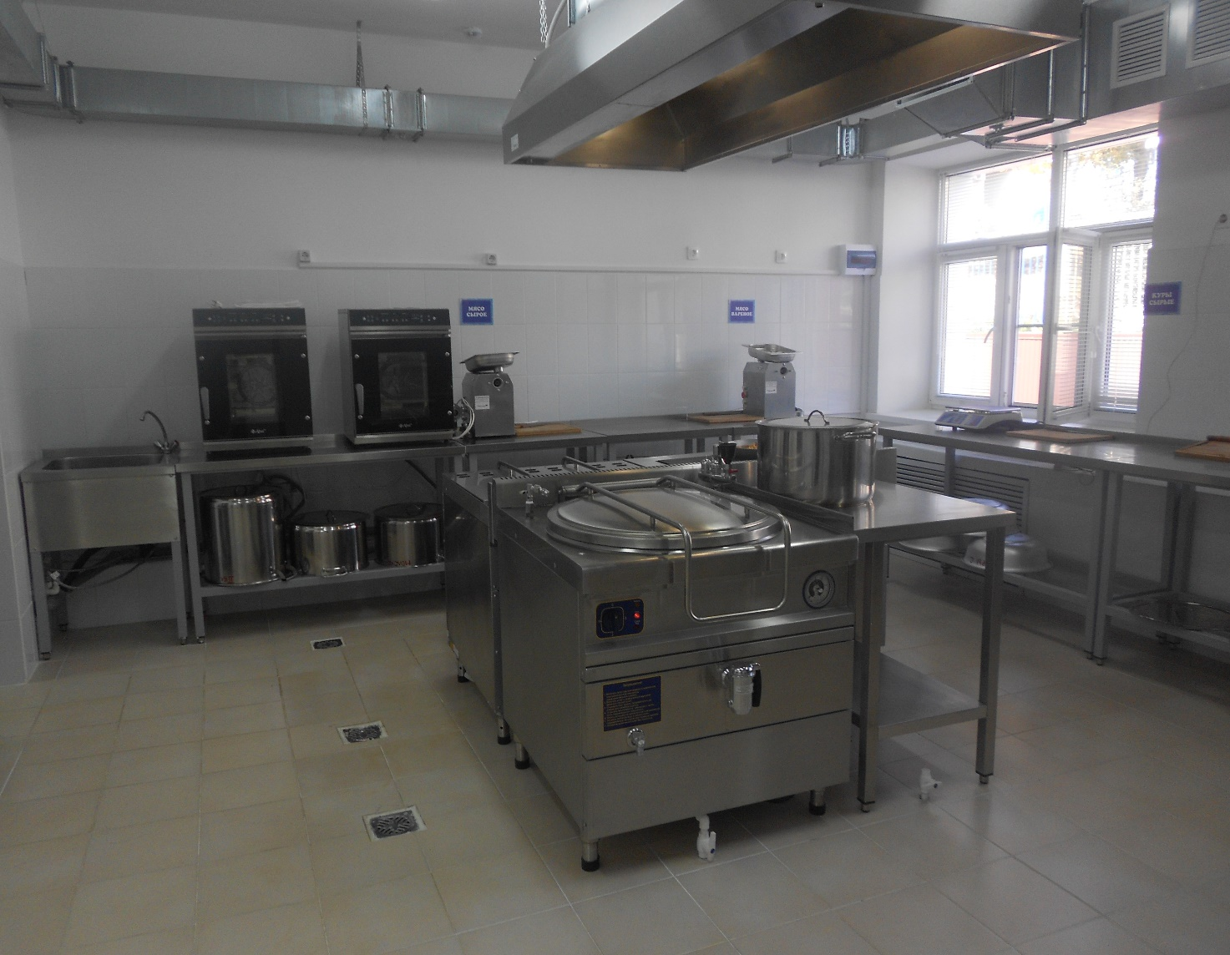
Кухня

Slide 5
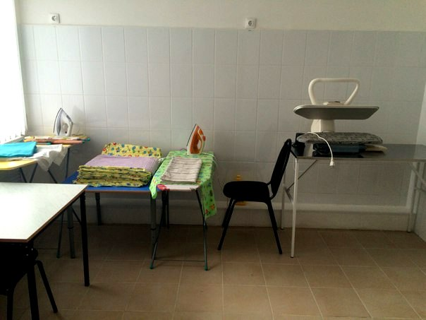
Прачечная

Slide 6
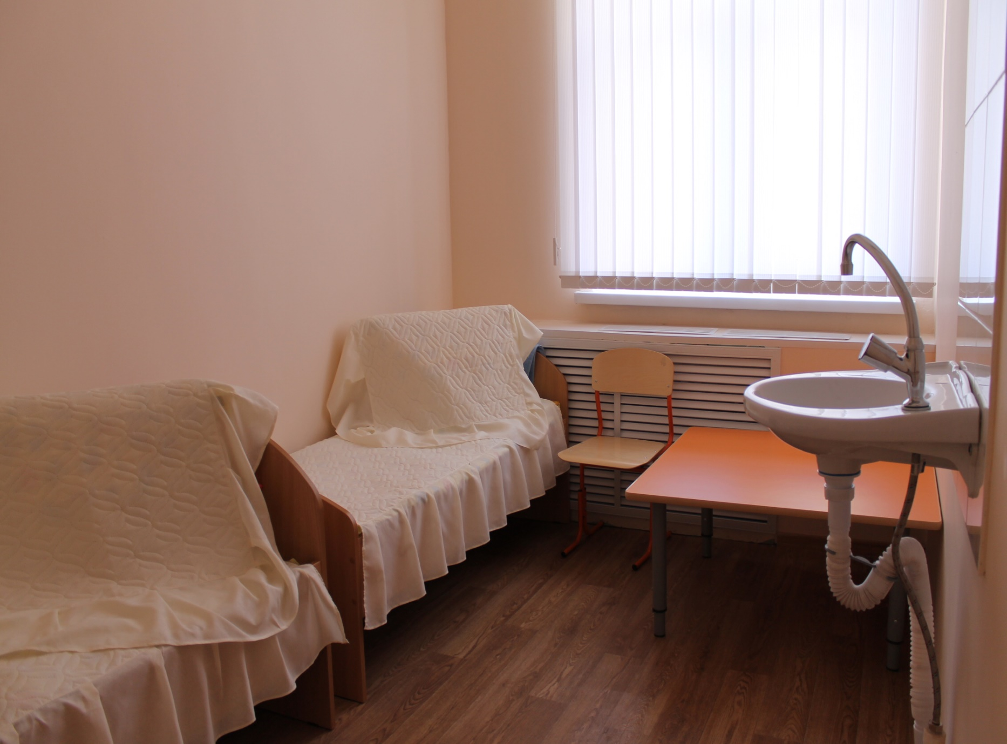
Медицинский кабинет

Slide 7
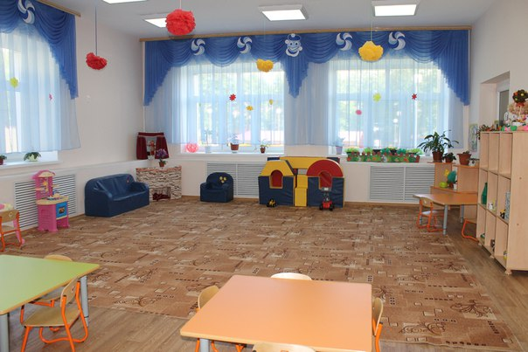
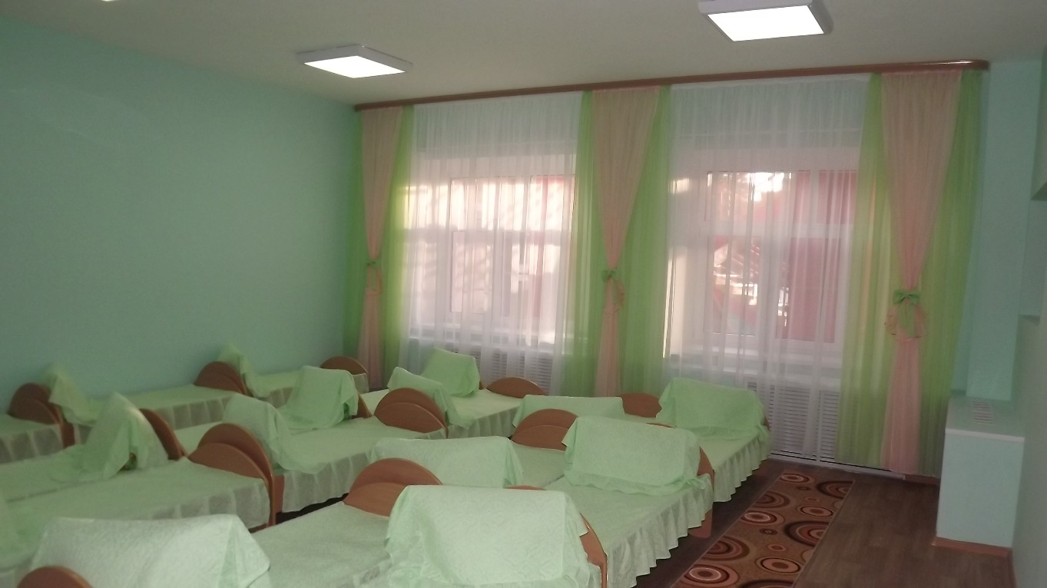
Групповые комнаты

Slide 8
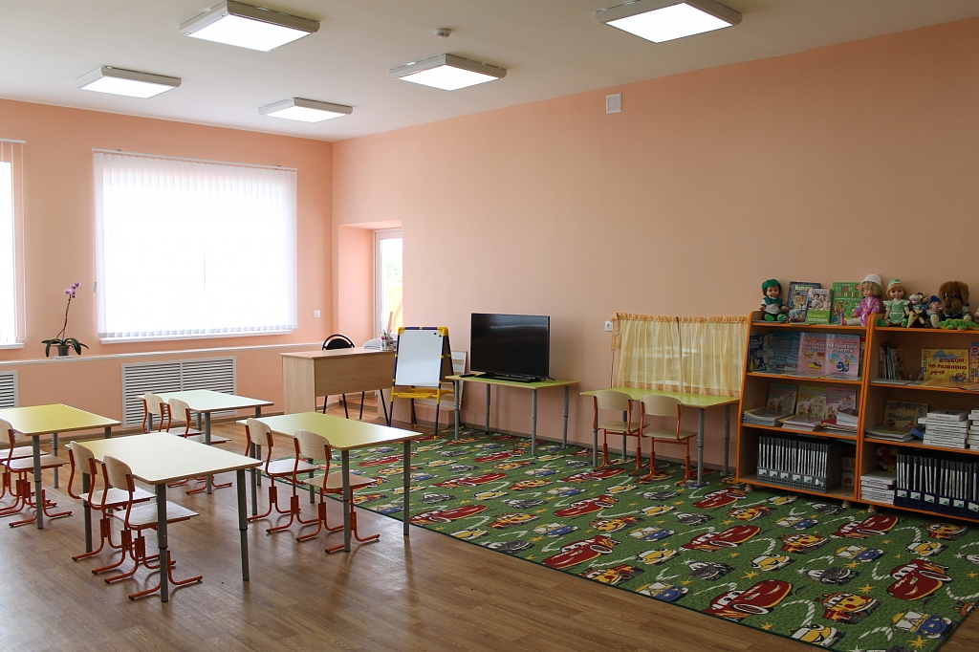
Кабинет логопеда

Slide 9
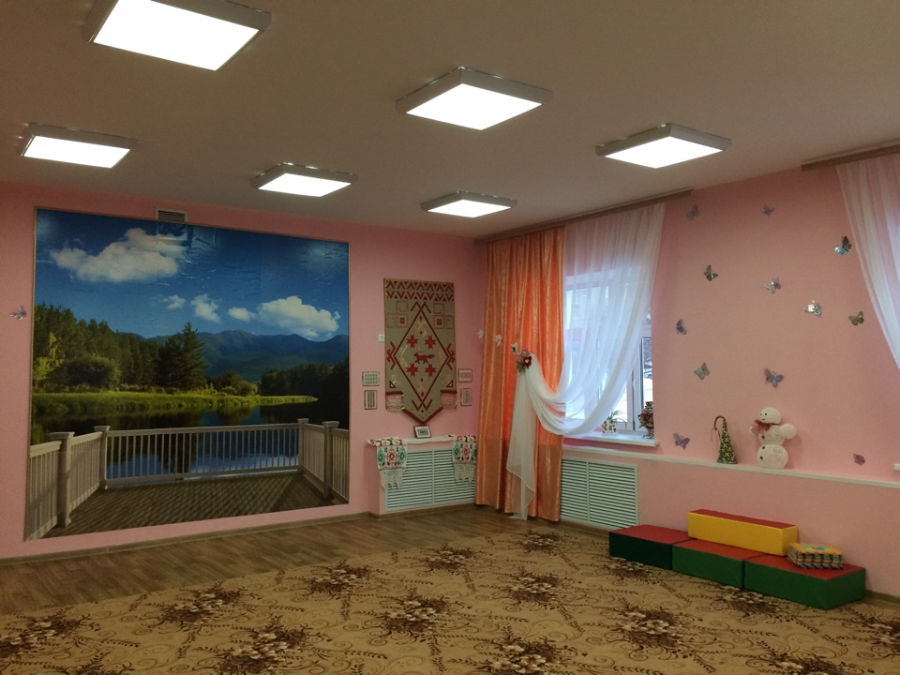
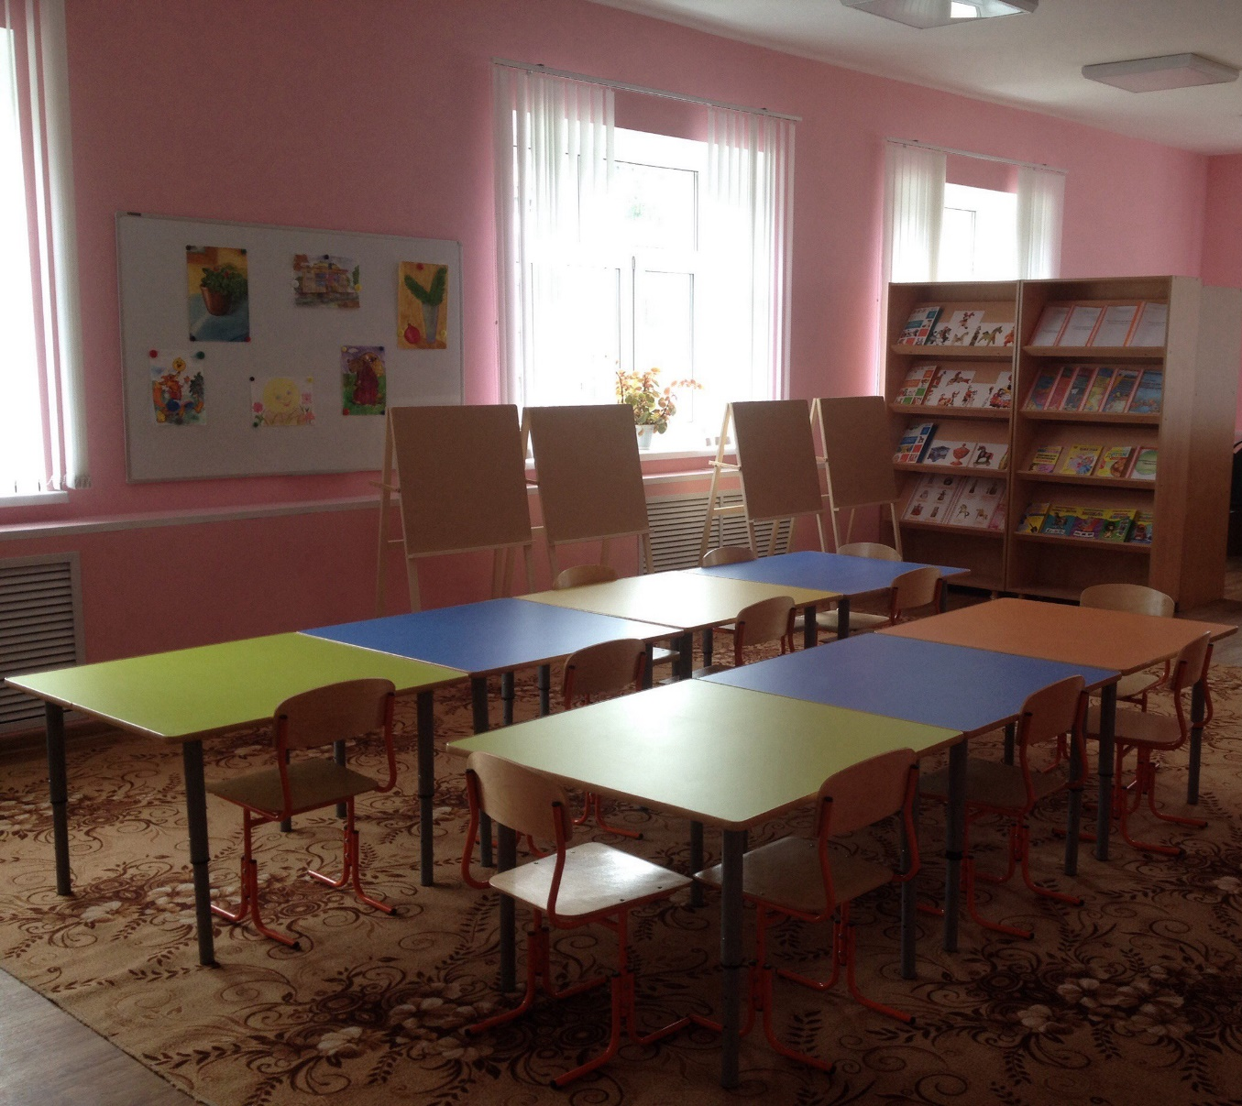
Художественная мастерская

Slide 10
Кабинет психолога

Slide 11
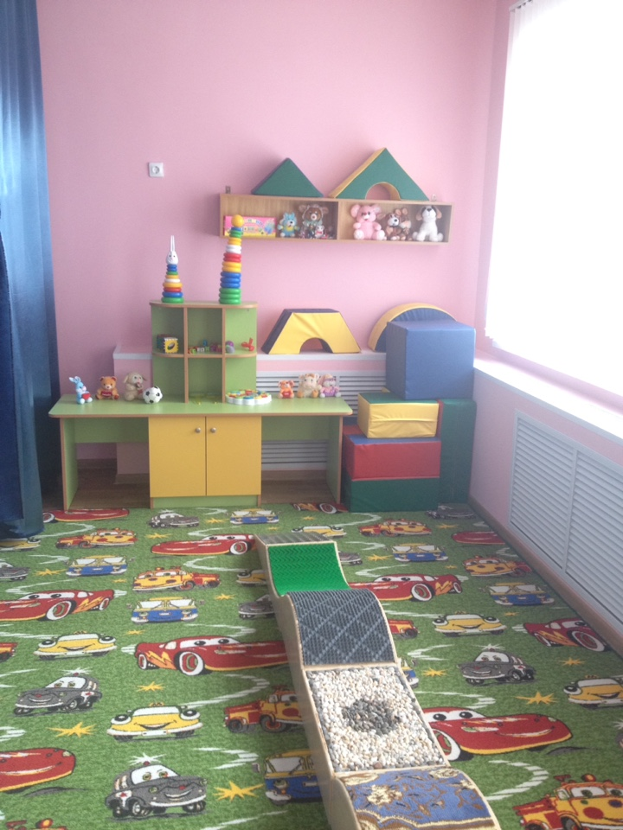
Светлая сенсорная комната

Slide 12
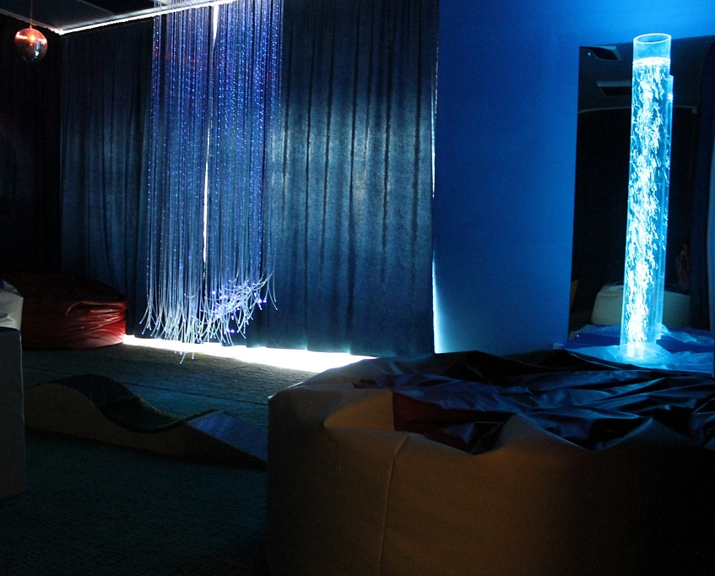
Темная сенсорная комната

Slide 13
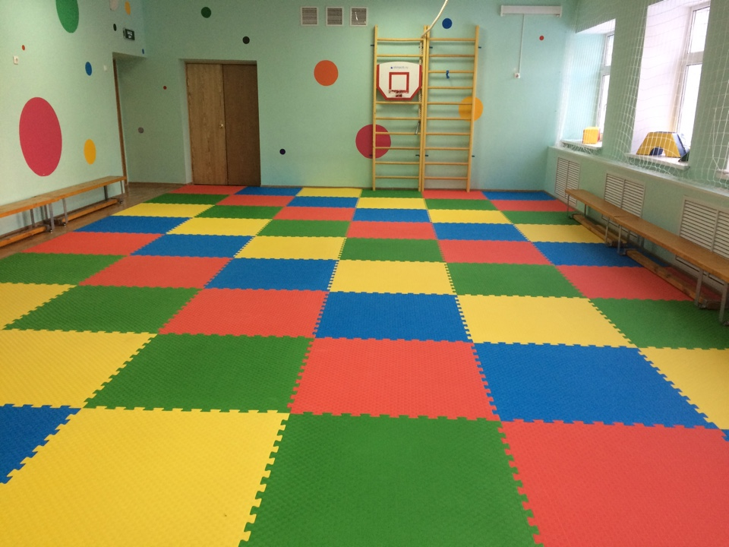
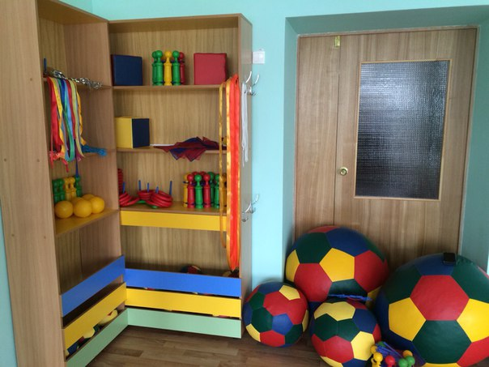
Физкультурный зал

Slide 14
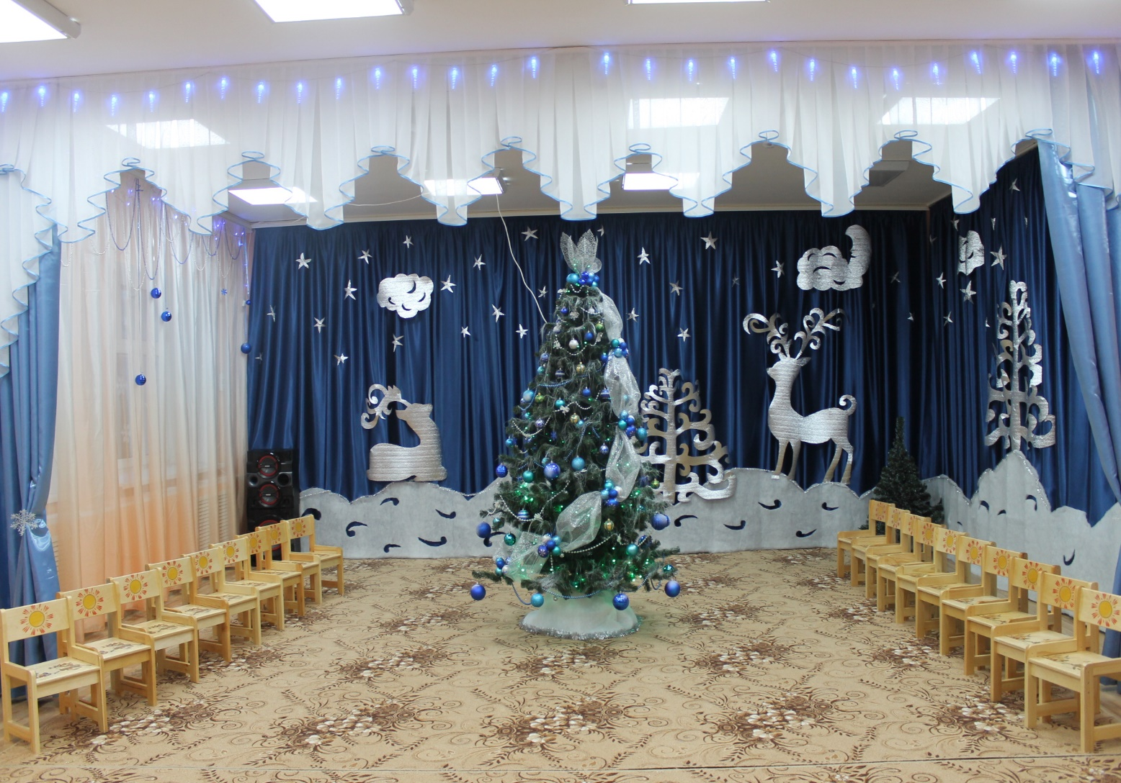
Музыкальный зал

